Slide 1



Projeto Rondon
treinamento básico-2017
Centro de Divulgação da Astronomia
Observatório Dietrich Schiel
Módulo1:
Observação do Céu
André Luiz da Silva
Observatório Dietrich Schiel
/CDCC/USP

Slide 2
Constelações

Slide 3
o Cruzeiro do Sul

Slide 4
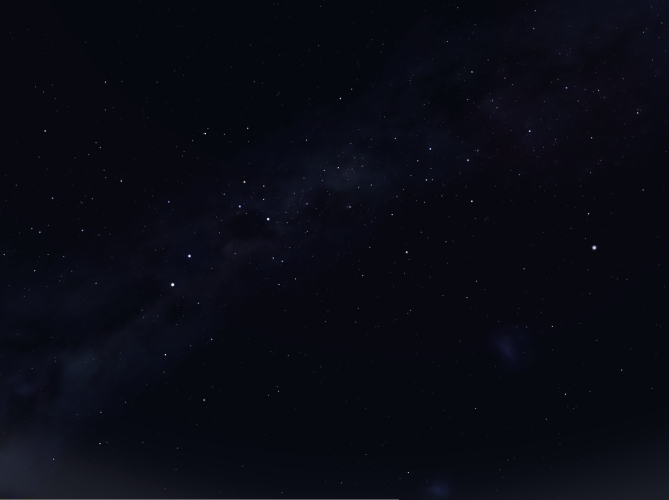
A constelação do
Cruzeiro do Sul
Crédito da imagem: software stellarium, disponível em www.stellarium.org

Slide 5

Reconhecimento do
Cruzeiro do Sul
Rubídea
Pálida
Mimosa
Intrometida
Beta Centauri
Alpha Centauri
Magalhães
Sentido de diminuição do brilho
Crédito da imagem: software stellarium, disponível em www.stellarium.org

Slide 6
O ponto cardeal Sul e o Cruzeiro do Sul

Slide 7
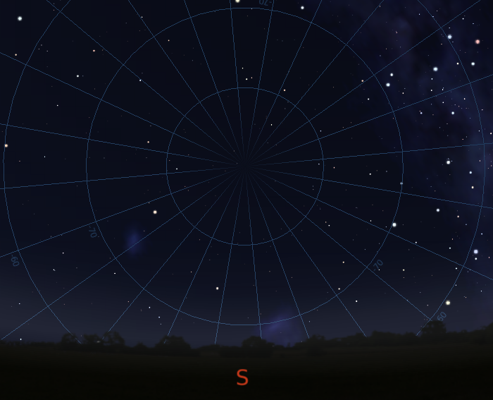
Cruzeiro do Sul e o Ponto Cardeal Sul
Polo celeste Sul
4 vezes e meia
Ponto Cardeal Sul
Crédito da imagem: software stellarium, disponível em www.stellarium.org

Slide 8
As Três Marias

Slide 9
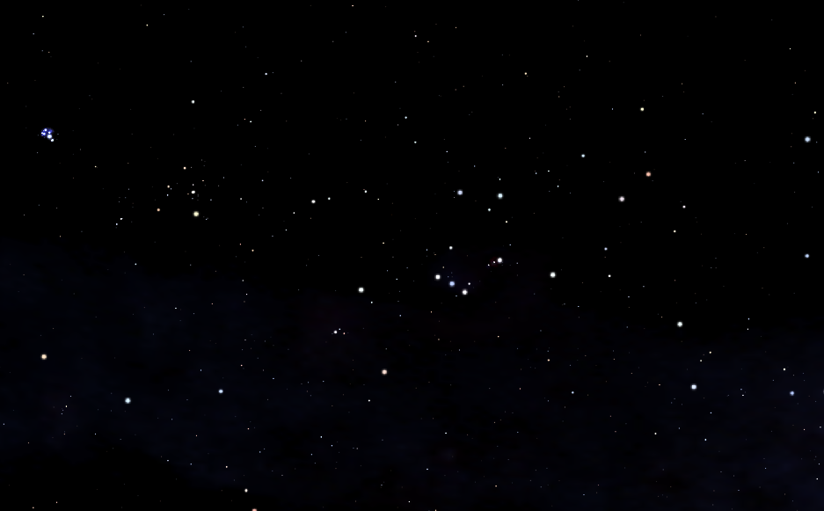
A constelação de Órion
Constelação
de Touro
Rigel
Aldebaran
Alnilan
Alnitak
Mintaka
Beteugeuse
Sírius
Constelação
de Cão Maior
Crédito da imagem: software stellarium, disponível em www.stellarium.org

Slide 10
Constelação de Órion com as linhas

Slide 11
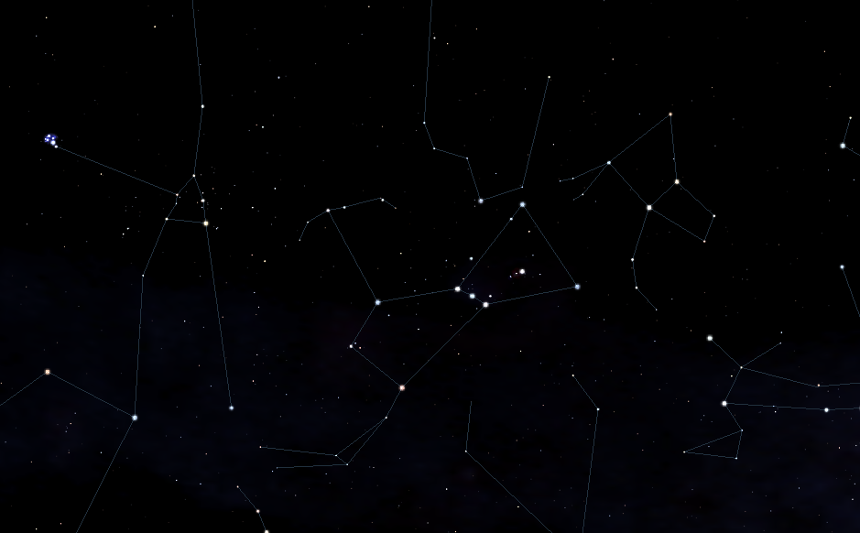
Crédito da imagem: software stellarium, disponível em www.stellarium.org

Slide 12
Constelação de Órion com a figura

Slide 13
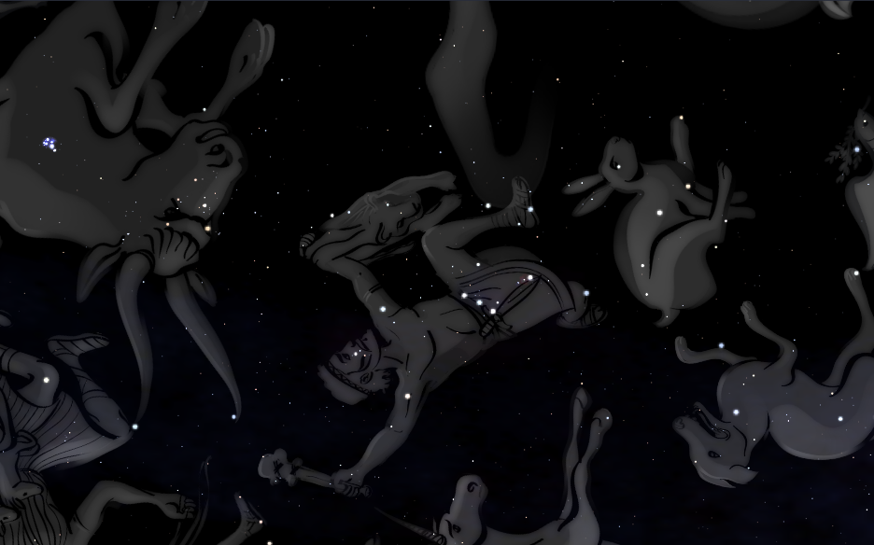
Crédito da imagem: software stellarium, disponível em www.stellarium.org

Slide 14
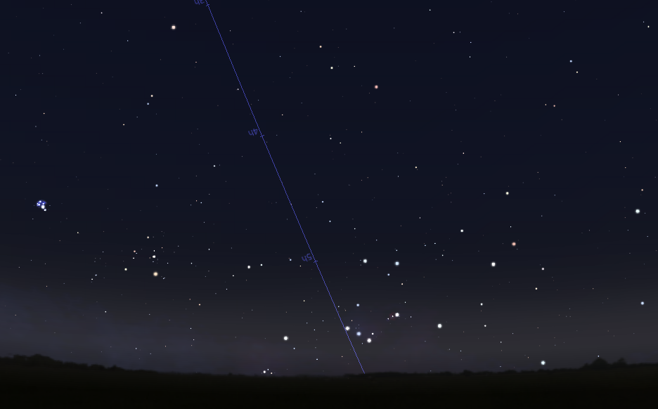
A Constelação de Órion e o ponto cardeal leste
E Ponto Cardeal Leste
Crédito da imagem: software stellarium, disponível em www.stellarium.org

Slide 15
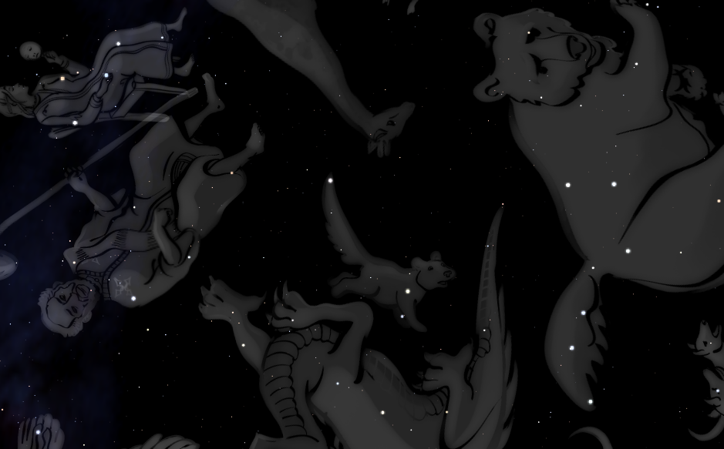
Ursa Menor e Ursa Maior
Crédito da imagem: software stellarium, disponível em www.stellarium.org

Slide 16
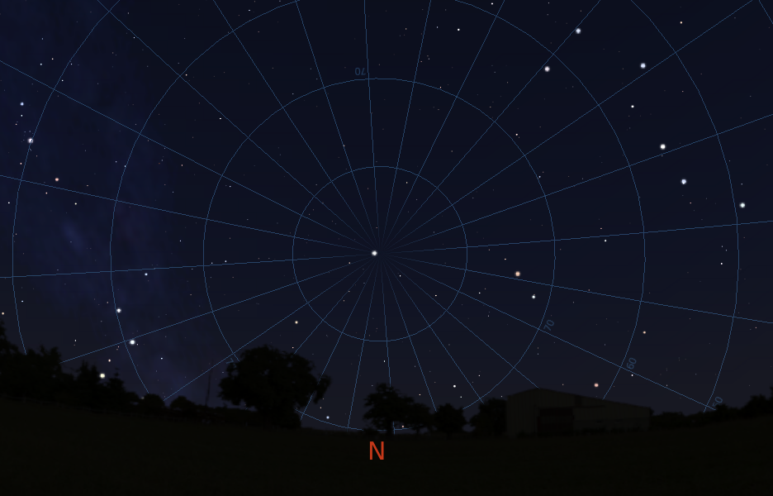
Polaris e o Ponto Cardeal Norte
Merak
Dubhe
Polaris
Ponto Cardeal Norte
Crédito da imagem: software stellarium, disponível em www.stellarium.org

Slide 17
Como o céu funciona

Slide 18

O horizonte e os pontos cardeais
Lado onde o Sol se põe
S
L
O
Lado onde o Sol nasce
N
Esfera Celeste
Crédito da imagem do Sol: http://wwwdevinin.blogspot.com/ esfera celeste: André Luiz da Silva/CDA/CDCC/USP

Slide 19
Medidas angulares

Slide 20
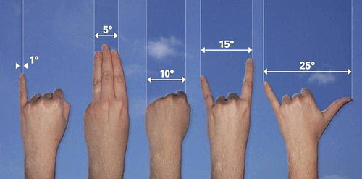
Medidas angulares aproximadas no céu
Fonte da imagem: https://observatoriosolar.wordpress.com/tag/medidas-angulares/
Notes:
https://observatoriosolar.wordpress.com/tag/medidas-angulares/

Slide 21
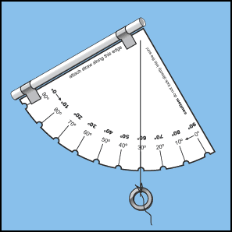
Astrolábio caseiro
Fonte da imagem: http://cse.ssl.berkeley.edu/AtHomeAstronomy/activity_07.html
Notes:
https://observatoriosolar.wordpress.com/tag/medidas-angulares/

Slide 22
Astrolábio caseiro
Instruções (em inglês)
gabarito para impressão
Notes:
https://observatoriosolar.wordpress.com/tag/medidas-angulares/

Slide 23
Esfera Celeste: pontos e círculos especiais

Slide 24
O Zênite e o Nadir
Zênite
S
L
O
N
Nadir
Crédito: André Luiz da Silva/CDA/CDCC/USP

Slide 25
O Meridiano
Zênite
S
L
O
N
Nadir
Crédito: André Luiz da Silva/CDA/CDCC/USP

Slide 26
Os Polos e Equador Celestes
Polo Celeste Sul (PCS)
L
φ
N
S
O
Polo Celeste Norte (PCN)
Equador Celeste
Crédito: André Luiz da Silva/CDA/CDCC/USP

Slide 27
A Eclíptica
Movimento anual!
L
N
S
O
O
Eclíptica
Crédito: André Luiz da Silva/CDA/CDCC/USP

Slide 28
Trajetória diária dos astros
PCS
L
N
S
O
PCN
Crédito: André Luiz da Silva/CDA/CDCC/USP

Slide 29
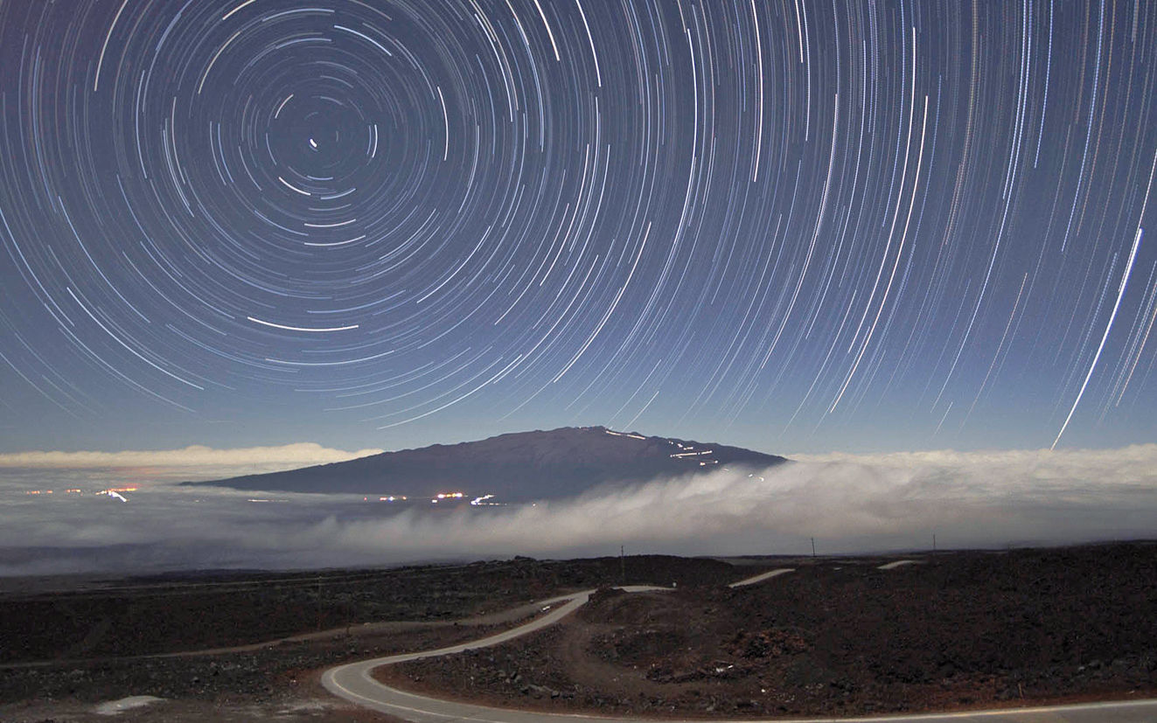
Trajetória diária dos astros
Crédito: Gemini Observatory

Slide 30
O quê observar

Slide 31
A Lua

Slide 32
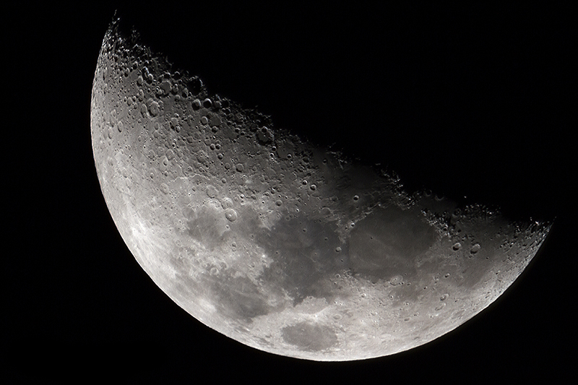
A Lua ao telescópio
Fonte da imagem: http://photos.com.br/wp-content/uploads/2014/12/fotos-da-lua-jefferson-allan-9.jpg

Slide 33
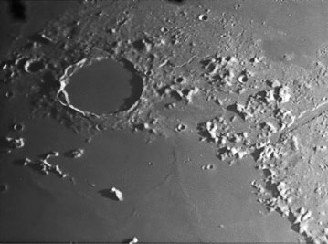
A Lua ao telescópio
Crédito da imagem: Roland Christen,disponível em http://www.company7.com/library/begin.html
Notes:
Moon crater Plato. Image through Astro-Physics 10 inch Mak telescope by Roland Christen.

Slide 34
Fases
Dia
7
Lua Quarto Crescente
crescentes
Dia
1 e
29
Lua
Nova
Lua
Cheia
Dia
14
minguantes
Lua Quarto
Minguante
Dia
21
Crédito da imagem: Prof. Roberto
Boczko, com adaptações

Slide 35
Planetas

Slide 36
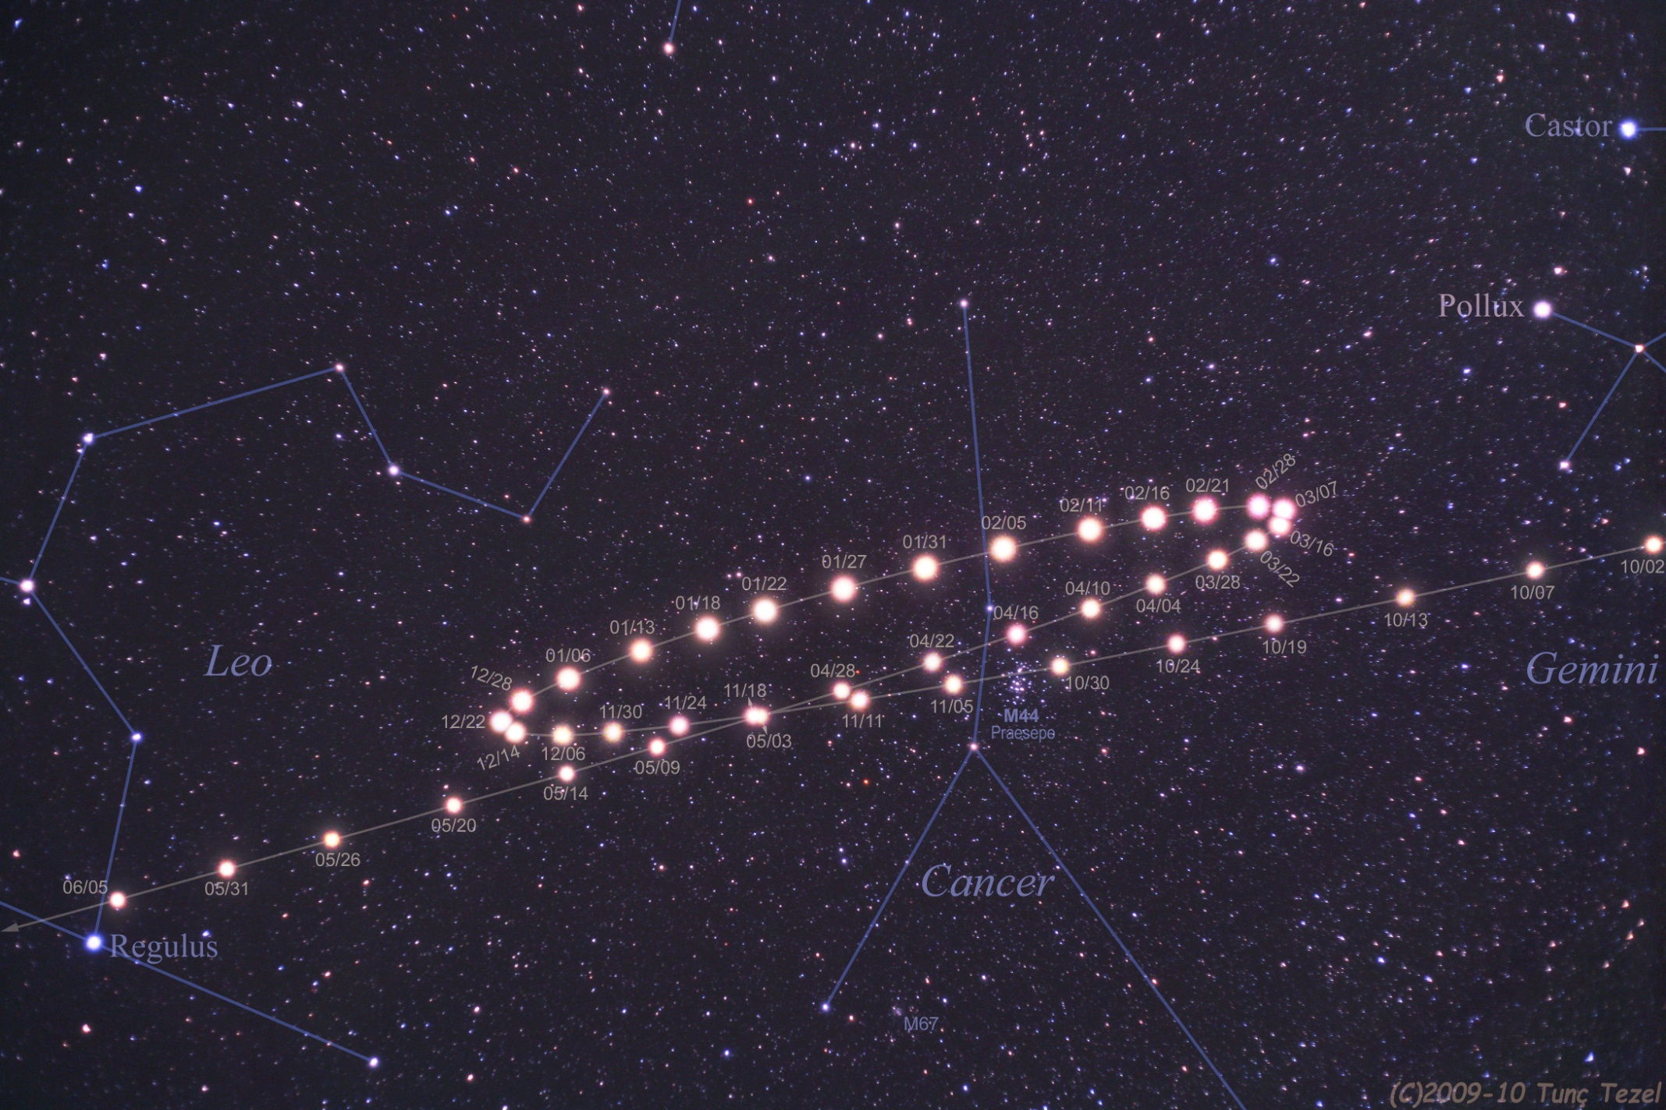
Movimento planetário
Exemplo: Marte na oposição de 2009/2010
Lado Leste
(Sol nascente)
02 out 09
07 mar 10
05 jun 10
22 dez 09
Lado Oeste
(Sol poente)
Crédito da imagem: Tunç Tezel
Notes:
A extensão abarcada no céu por essa figura é de cerca de 40°.

Slide 37
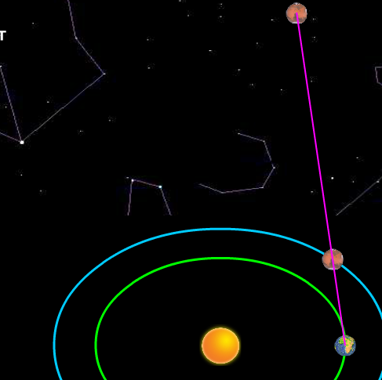
Movimento retrógrado de um planeta e laçada
Crédito: http://astro.unl.edu

Slide 38
Oposição
(planetas superiores)
Elongação = 180°
Planeta
Terra
Sol
Crédito da imagem: André Luiz da Silva/CDA/CDCC

Slide 39
Máximas elongações (planetas inferiores)
Máxima elongação oeste
Terra
Planeta
Sol
Planeta
Máxima elongação leste
Crédito da imagem: André Luiz da Silva/CDA/CDCC

Slide 40
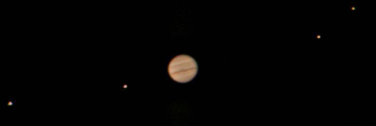
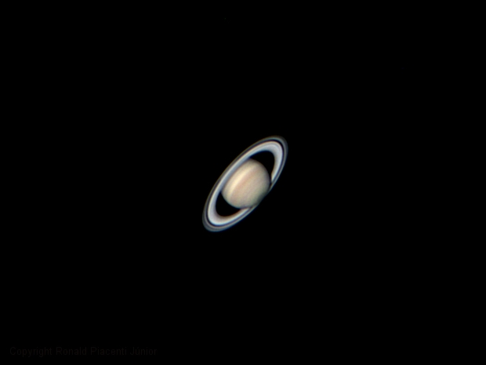
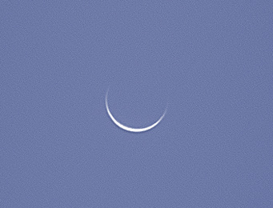
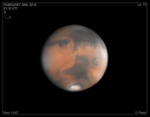
Planetas ao telescópio
Júpiter
Saturno
Marte
Vênus
Crédito das imagens: vide comentários deste slide.
Notes:
Crédito das imagens:
Júpiter: http://scienceblogs.com/universe/files/2012/12/Jupiter-moons.jpg
Saturno: http://www.skyandtelescope.com/wp-content/uploads/2016-03-08_56df18a71235a_Saturno.jpg
Marte: http://astronomer.wpengine.netdna-cdn.com/wp-content/uploads/2012/02/Mars_Peach.jpg
Vênus: http://www.skyandtelescope.com/astronomy-news/observing-news/see-venuss-thin-crescent/

Slide 41
Objetos de Céu Profundo (Deep-Sky Objects)

Slide 42
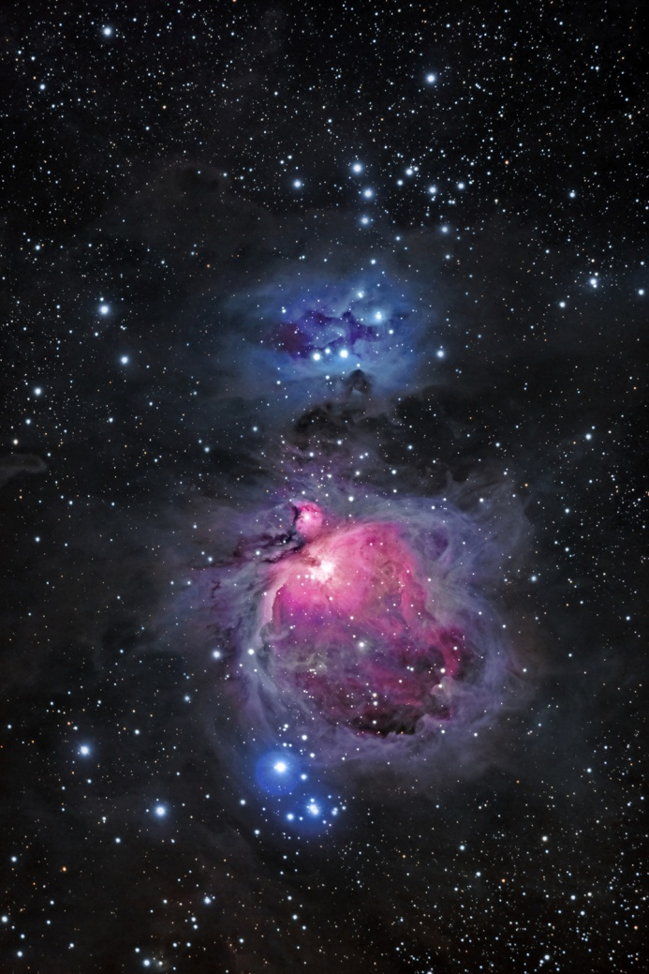
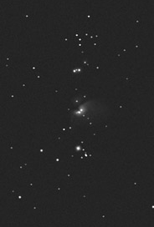
Observação visual
expectativa
realidade
Crédito das imagens: à esquerda: Joel Tonyan/Sky & Telescope; à direita: De Laet, Rony. The casual sky observer`s guide

Slide 43

O Stellarium
Acesse para download gratuito:
http://www.stellarium.org
Crédito da imagem: www.stellarium.org

